Slide 1


Enterprise Architect Studierea si descrierea destinatiei functionale a submeniurilor/optiunilor din meniuri
analiza principiilor de modelare in baza limbajului UML
A elaborate:Rosca Dorin
A verificat: asist.univ. Sava Nina
Lect.univ. Melnic Radu

Slide 2
Cuprins
01
04
02
05
03
06
2
UML
Ce este EA
Istoria limbajului UML
Unde se utilizeaza EA
Enterprise Architect
Functionalitate si Entitati

Slide 3

Cum a aparut UML
3
0102
Unified Modeling Language este,in termeni generali, un limbaj de modelare dezvoltat în domeniul ingineriei software care are ca scop să ofere o modalitate standart de a vizualiza designe-ul unui sistem cu ajutorul notatiilor grafice
La baza lui UML au stat OMT ,OOSE,metoda Booch ,OOA si OOD
Figura 1- Logo UML

Slide 4

4
EA este un instrument de modelare si proiectare vizuala in domeniul ingineriei software fiind utilizata arhitecti software, dezvoltatori, analisti de afaceri și alti stakeholderi pentru a modela, a vizualiza și a documenta proiectarea sistemelor software
03

Slide 5
01
02
03
5
04
EA a fost dezvolatat pentru prima data de Sparx Systems
Pe parcurs acesta a evoluat intr-un instrument complet de modelare si proiectare pentru ingineri care se itilizeaza in mai multe domenii
Acesta sustine mai multe limbaje de modelare,inclusiv UML SysML,BPMN si altele

Slide 6

Unde se Utilizeaza
6
05
Se Utilizeaza in :
Dezvoltare Software
Arhitectura sistemelor
Managementul proiectului
Modelarea si Analiza Sistemelor
Figura 2. Enterprise Architect

Slide 7
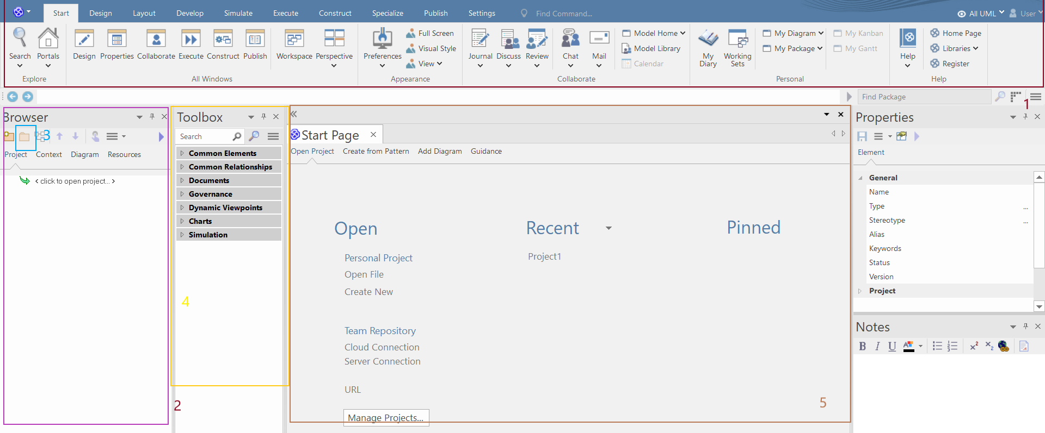
Pagina Principala
7
Bara de navigare/ hotkeys
Browser
Adauga un Package
ToolBox
Spatiu de Lucru
Figura 3. Fereastra de Start

Slide 8
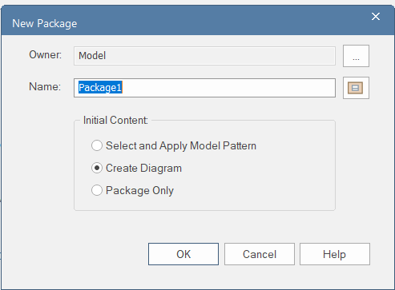
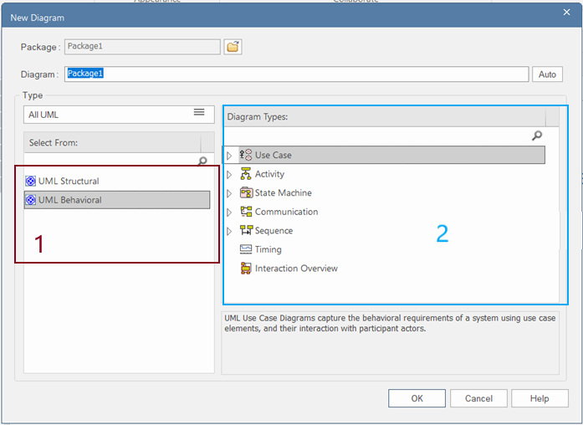
Creare Package
8
Figura 4.1- Creare Package
Figura 4.2-Creare Diagrama

Slide 9
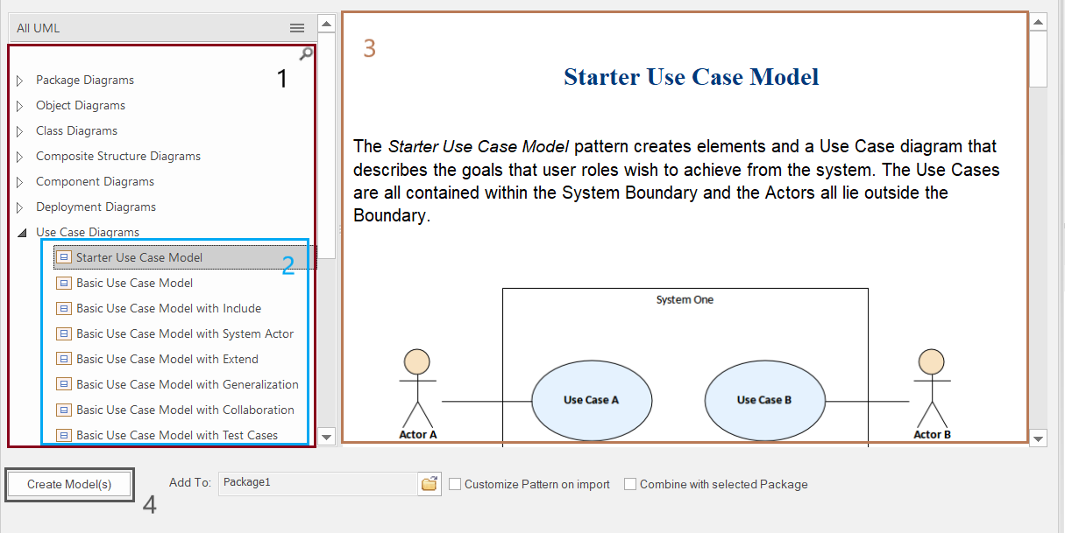
Model Wizard
9
Figura 5. Fereastra Model Wizard

Slide 10
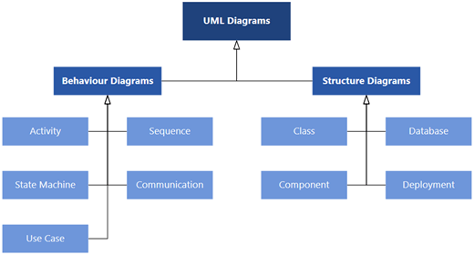
Entitati & diagrame
10
Figura 6. Tipuri de Diagrame EA

Slide 11
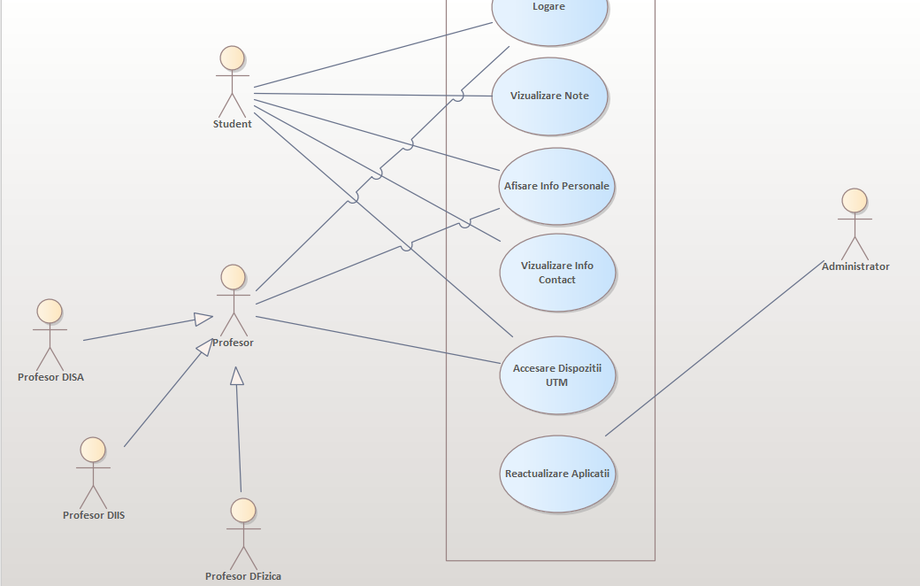
Use case
11
Implica interactiunea dintre actori si sisteme prin intermediul relatiilor de asociere, dependeneta si generalizare
Figura 7.Exemplu de diagrama Use Case

Slide 12
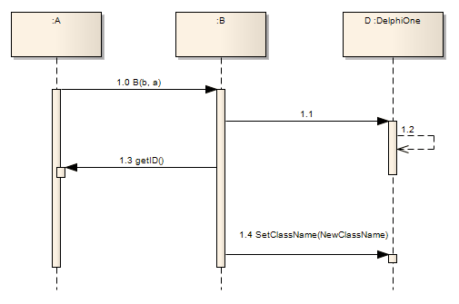
Diagrama de secventa
12
transformă evenimentele identificate în scenariile cazurilor de utilizare într-o reprezentare grafică a utilizărilor sistemelor de către actor. Diagrama de secvență descrie cronologic interacțiunea obiectelor
Figura 8.Exemplu de diagrama de Secventa

Slide 13
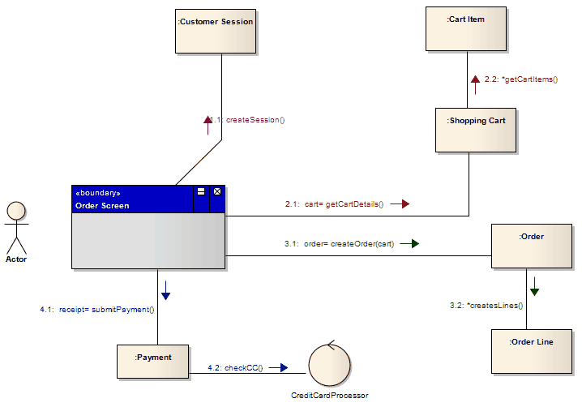
Diagrama de colaborare
13
pune accentul pe organizarea structurală a obiectelor care participă la interacţiune.
Figura 9.Exemplu de diagrama de colaborare

Slide 14
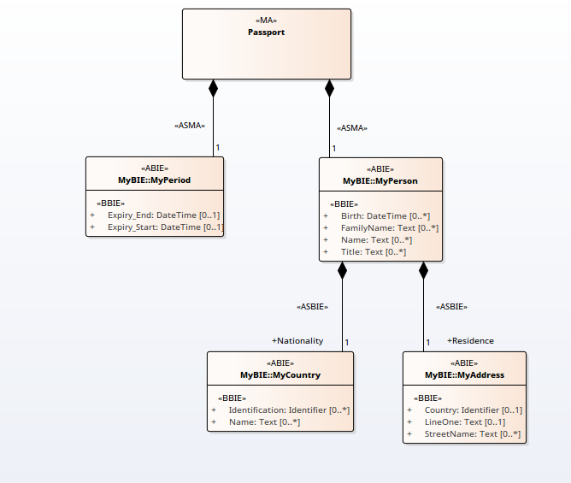
Diagrama de clase
14
modelează componentele (entităţile) de interes ale unui system, se descriu structura şi comportarea obiectelor clasei.
Figura 10. Exemplu de diagrame de Clase

Slide 15
Bibliografie:
Istoria UML -https://www.lucidchart.com/pages/what-is-UML-unified-modeling-language
Diagrame UML- https://www.techtarget.com/searchsoftwarequality/definition/Unified-Modeling-Language
Enterprise Archiect - https://www.techtarget.com/searchcio/definition/enterprise-architecture

